Slide 1

Herzlich Willkommen zur 28. Sitzung der DBS-Steuerungsgruppe ÖB

Slide 2
DBS-Kurzbericht: Stand DBS-Visits
läuft seit Juni 2019, Anmelde-Frontend bei INFOnline freigeschaltet seit Juli 2019
Anzahl der Teilnehmer; Oktober 2019
Anmeldungen bei DBS-Redaktion | Geschlossene Verträge | Aktive Zählung der Visits
insgesamt: 217 | insgesamt: 77 | insgesamt: 26
davon WB: 61 | davon WB: 20 | davon WB: 9
davon ÖB: 156 | davon ÖB: 57 | davon ÖB: 17
18.11.2019

Slide 3
DBS-Kurzbericht: Stand DBS-Visits
DBS-Redaktion: Sicht auf Kundencenter und IDAS der teilnehmenden Bibliotheken
Übernahme 1. Level-Support für das Visit-Verfahren ab Januar
Evaluierung steht aus
Offene Fragen bleiben:
  Umgang mit dem EuGH-Urteil zu planet 49 und
  weiteren datenschutzrechtlichen Fragen
  technischen Sonderlösungen z.B. zentrale IT-Verwaltung von Bibliotheksgruppen
  Laden eines dezentralen Javascript-Codes
18.11.2019

Slide 4
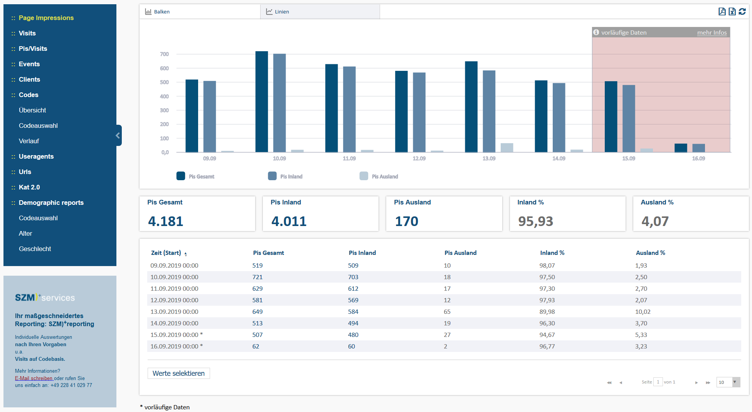

Slide 5
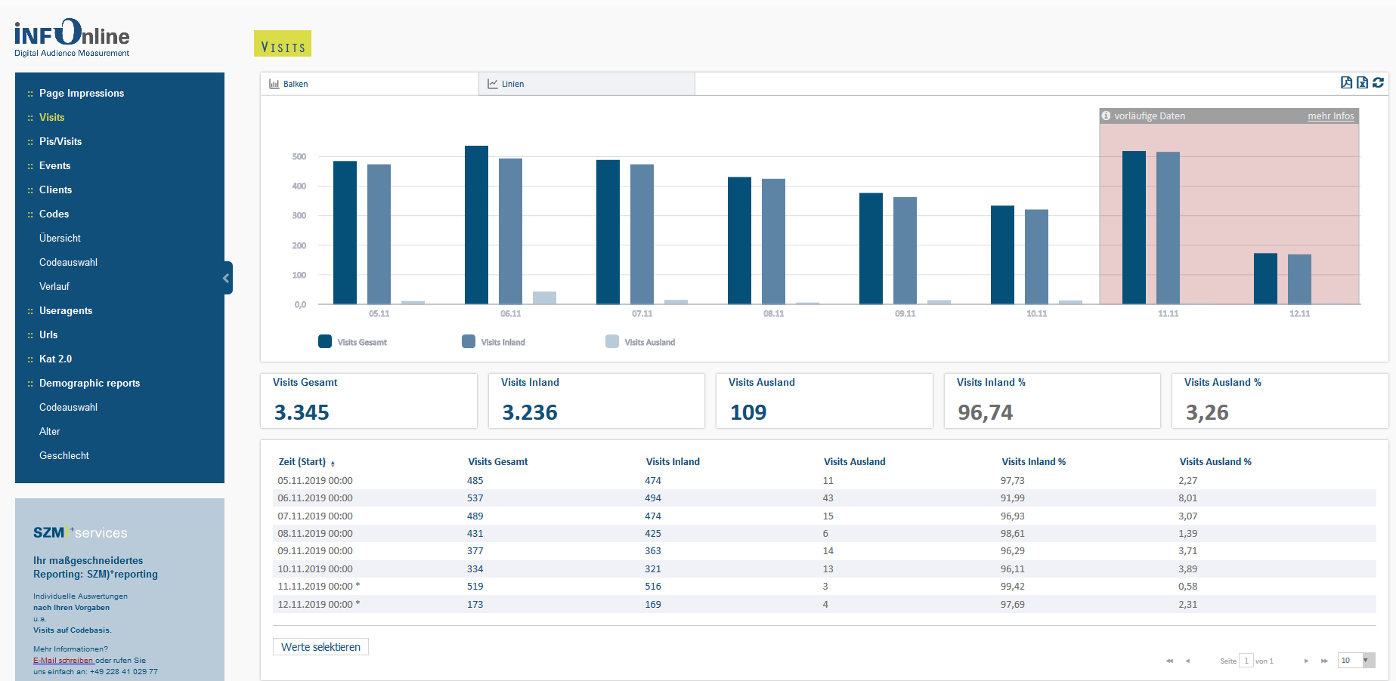

Slide 6
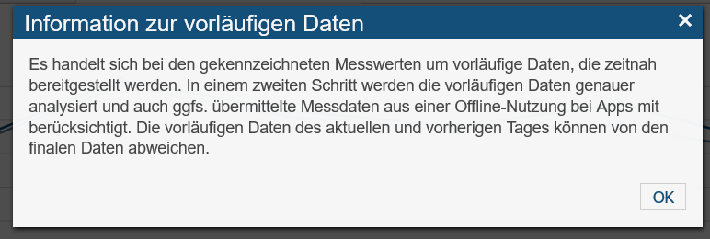

Slide 7
DBS-Kurzbericht Fachstellen-Schulung 17.09.19
Gemeinsam mit der Hess. Fachstelle Wiesbaden
Positive Rückmeldungen
Soll künftig alle zwei Jahre stattfinden
Schulung für Fachstelle Thüringen im Januar 2020

Slide 8
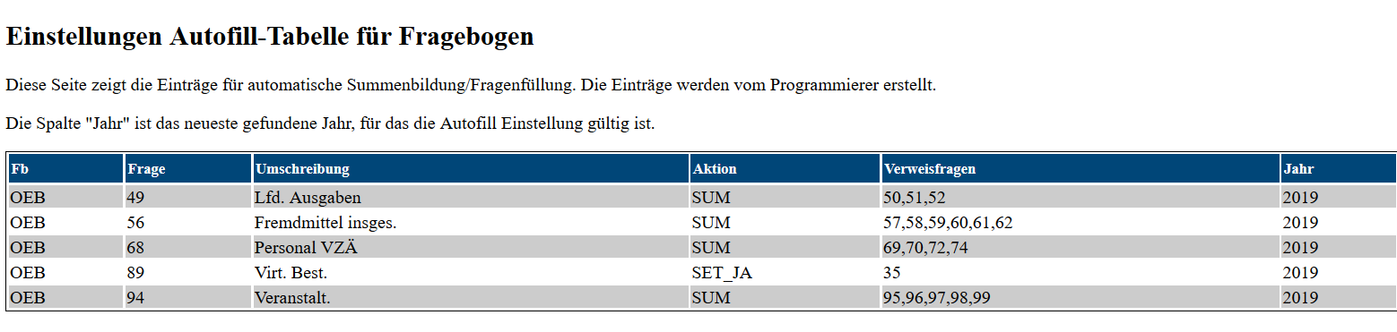
Was es noch zu sagen gibt
Automatisierte Summenbildung ist implementiert

Slide 9
Was es noch zu sagen gibt
Alle Anleitungen zu den DBS-Angeboten im Wiki und die Vorab-Fragebögen liegen als barrierearme Dokumente vor
Die DBS-Webseiten ist ebenfalls weitgehend barrierearm

